Slide 1



برنامه‌نویسی با MATLAB
کلاس حل تمرین
گردآورنده: علی عاشوری
برنامه‌نویسی با MATLAB 1

Slide 2
Selection
MATLAB Programming Selection Statements 2

Slide 3
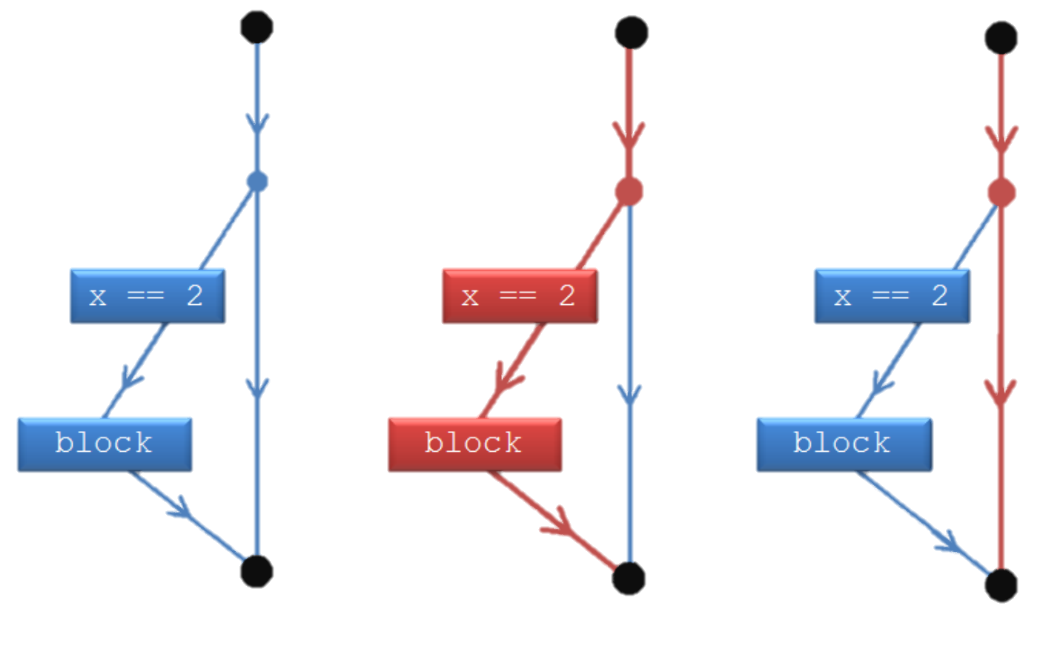
The if-end Structure
control statement
control statement
control statement
Review
(a)
(b)
(c)
MATLAB Programming Selection Statements 3

Slide 4
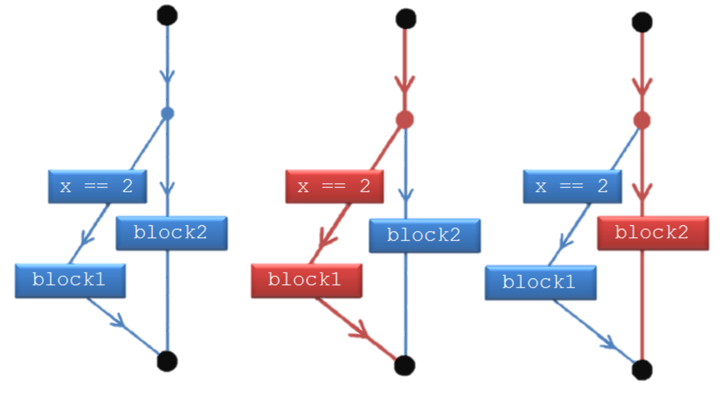
The if-else-end Structure
control statement
control statement
control statement
Review
(a)
(b)
(c)
MATLAB Programming Selection Statements 4

Slide 5
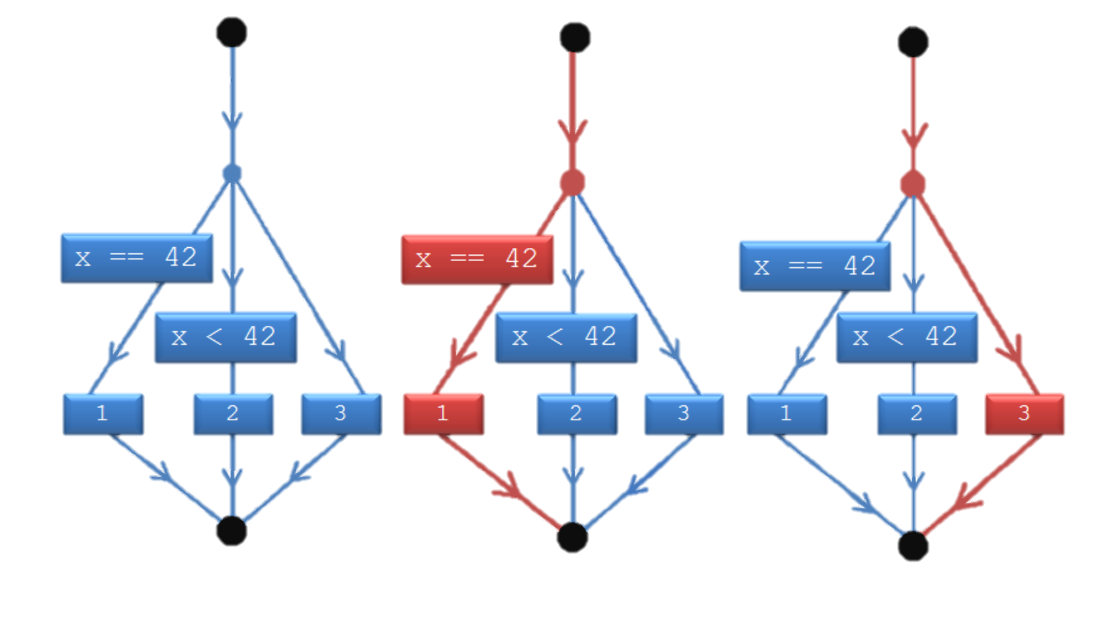
The if-elseif-else-end Structure
control statement
control statement
control statement
Review
(a)
(b)
(c)
MATLAB Programming Selection Statements 5

Slide 6
Relational Operations
عملگرهای مقایسه‌ای (رابطه‌ای)
عملگر | نام عملگر | مثال
> | بزرگ‌تر | 2 > -3 | True
>= | بزرگ‌تر مساوی | 4 >= 4 | True
< | کوچک‌تر | 5 < 2 | False
<= | کوچک‌تر مساوی | 0 <= 5 | True
~= | نامساوی | 6 ~= 6 | False
== | مساوی | -3 == 3 | False
Review
MATLAB Programming Selection Statements 6

Slide 7
Logical Operations
عملگرهای منطقی (Logical)
~y | ~x | xor(x,y) | x && y | x || y | y | x
False | False | False | True | True | True | True
False | True | True | False | True | True | False
True | False | True | False | True | False | True
True | True | False | False | Flase | False | False
Review
MATLAB Programming Selection Statements 7

Slide 8
1
برنامه‌ای بنویسید که سه عدد را خوانده و تعیین کند که آیا این سه عدد می‌توانند اندازۀ اضلاع مثلث باشند یا خیر.
به عنوان مثال، اگر اعداد ورودی 5 ، 7 و 9 باشند، خروجی به صورت زیر خواهد بود:
Yes
اما اگر اعداد ورودی 3 ، 4 و 8 باشند، خروجی به صورت زیر خواهد بود:
No
Exersices
MATLAB Programming Selection Statements 8

Slide 9
2
برنامه‌ای بنویسید که سه ضلع مثلثی را خوانده و تشخیص دهد که آیا این مثلث، متساوی‌الساقین است یا خیر؟
به عنوان مثال، اگر اعداد ورودی 7 ، 7 و 9 باشند، خروجی به صورت زیر خواهد بود:
Yes
اما اگر اعداد ورودی 5 ، 7 و 9 باشند، خروجی به صورت زیر خواهد بود:
No
Exersices
MATLAB Programming Selection Statements 9

Slide 10
3
برنامه‌ای بنویسید که سه ضلع مثلثی را خوانده و تشخیص دهد که آیا این مثلث، قائم‌الزاویه است یا خیر؟
به عنوان مثال، اگر اعداد ورودی 9 ، 12 و 15 باشند، خروجی به صورت زیر خواهد بود:
Yes
اما اگر اعداد ورودی 5 ، 7 و 9 باشند، خروجی به صورت زیر خواهد بود:
No
Exersices
MATLAB Programming Selection Statements 10

Slide 11
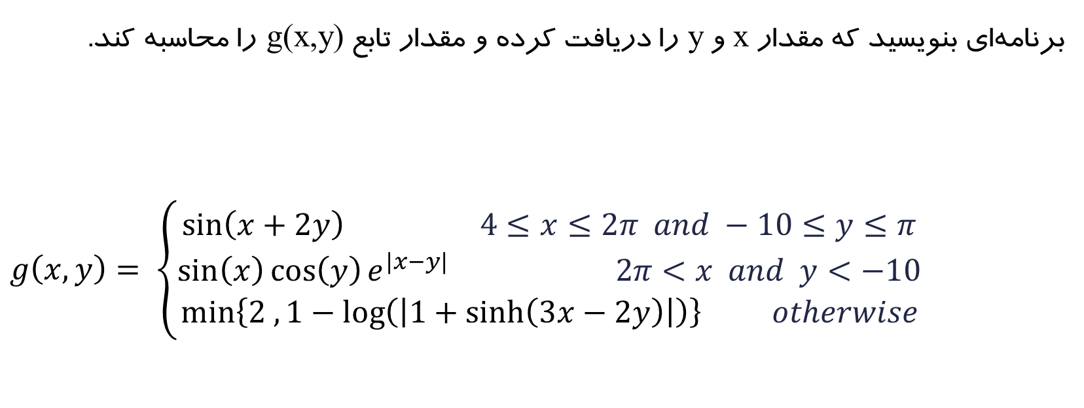
4
برنامه‌ای بنویسید که مقدار x و y را دریافت کرده و مقدار تابع g(x,y) را محاسبه کند.
$$g\left(x,y\right)= \left\{\begin{aligned}\sin\left(x+2y\right) 4≤x≤2π and −10≤y≤π \\ \sin\left(x\right)\cos\left(y\right)e^{|x−y|} 2π<x and y<−10 \\ \min\left\{2 , 1−\log\left(\left|1+\sinh\left(3x−2y\right)\right|\right)\right\} otherwise\end{aligned}\right.$$
Exersices
MATLAB Programming Selection Statements 11

Slide 12
1. Write a program that takes an input number from the user and checks if it is between 1 and 10.
2. Write a program that takes two input numbers from the user and checks if they are equal or not.
3. Write a program that takes an input number from the user and checks if it is positive, negative, or zero.
4. Write a program that takes an input number from the user and checks if it is even or odd.
5. Write a program that takes an input number from the user and checks if it is a prime number or not.
6. Write a program that takes two input numbers from the user and checks if their sum is greater than 10.
7. Write a program that takes two input numbers from the user and checks if their difference is greater than 5.
8. Write a program that takes an input number from the user and checks if it is divisible by 3.
9. Write a program that takes an input number from the user and checks if it is divisible by both 4 and 6.
10. Write a program that takes an input number from the user and checks if it is divisible by 12 or 15.
11. Write a program that takes an input number from the user and checks if it is a perfect square.
12. Write a program that takes an input number from the user and checks if it is a perfect cube.
13. Write a program that takes three input numbers from the user and checks which one is the greatest.
14. Write a program that takes three input numbers from the user and checks which one is the smallest.
+14
Don’t use min(X) , max(X) , isprime(X) and sign(X).
Exersices
MATLAB Programming Selection Statements 12

Slide 13
موفق باشید.
برنامه‌نویسی با MATLAB 13

